Slide 1
An introduction to APM with Machine Learning
Huichao Zhao

Slide 2
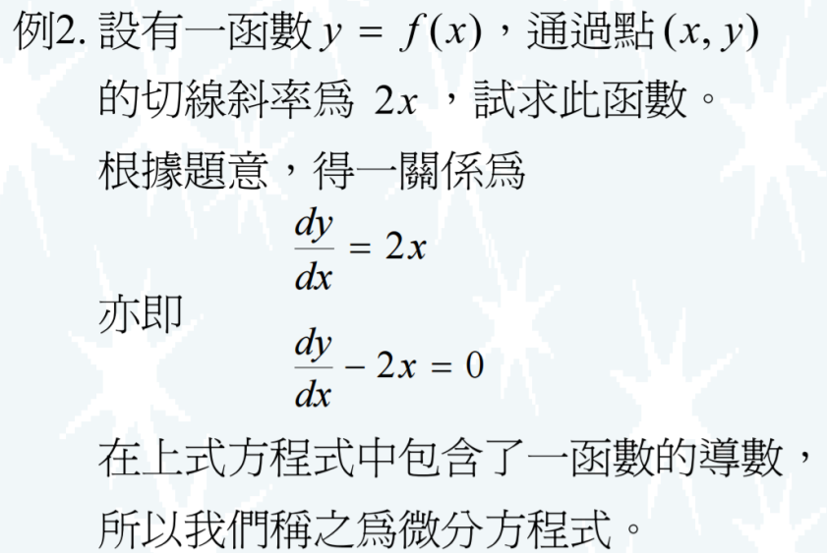
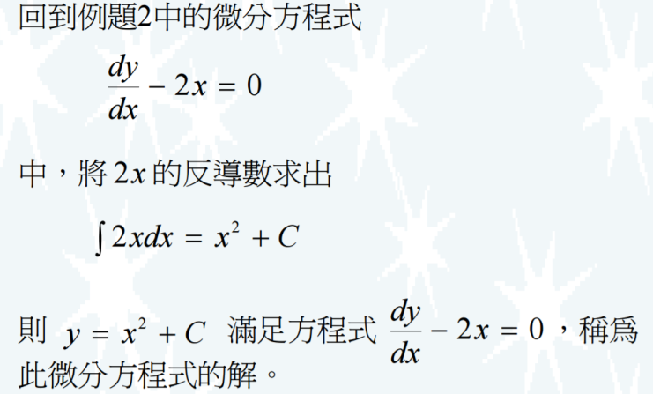
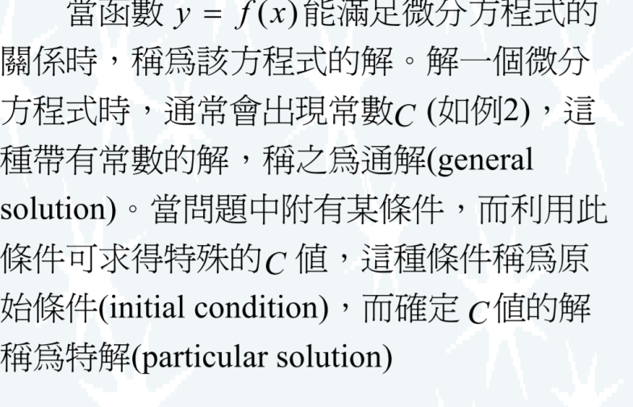
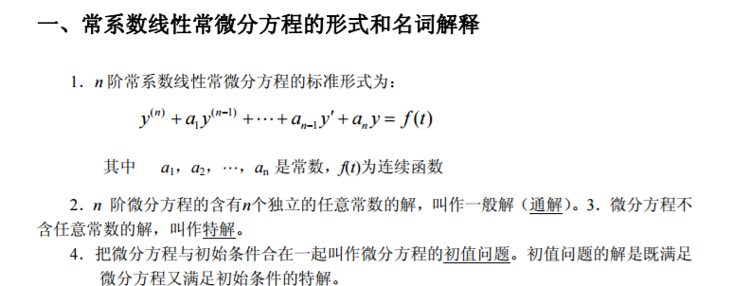

Slide 3
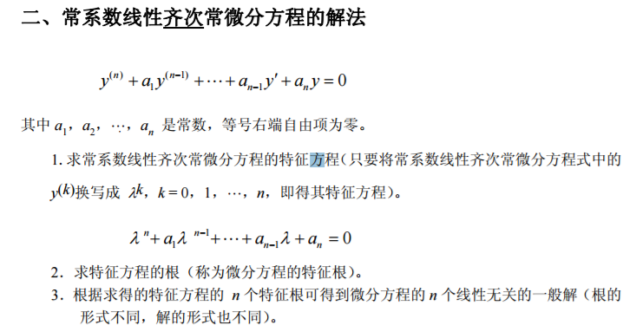
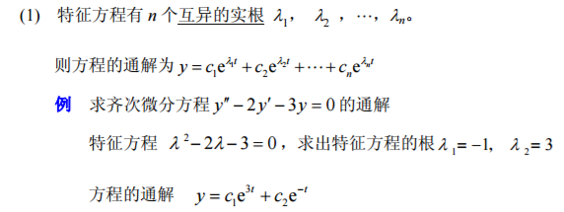
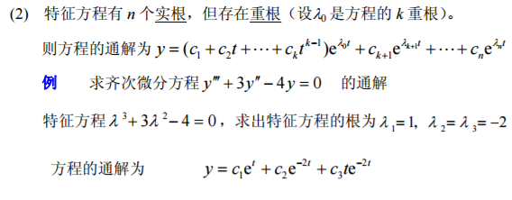

Slide 4
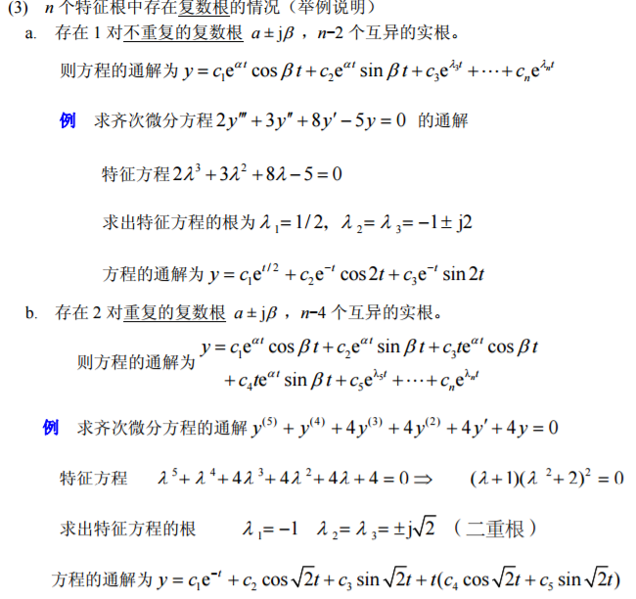

Slide 5
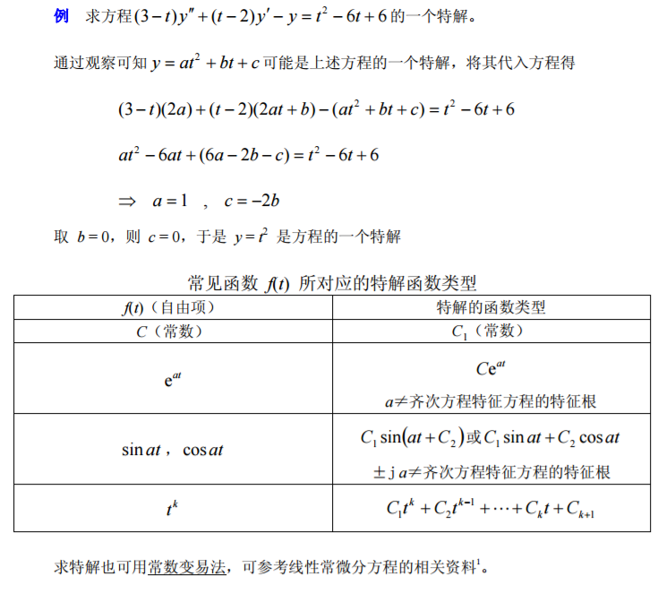

Slide 6
微分：是当自变量x变化了一点点（dx）而导致了函数（f(x)）变化了多少。 比如，国民收入Y=f(c)，c是消费，那c变化了dc时，会导致Y变化多少呢？变化dY，这就是微分，而dY/dc就是这个单变量函数的导数。把微分dY视为dx的线性函数，那么导数就是这个线性函数的系数：注意，这个视角甚至可以推广到微分流形、泛函，等你以后深入学习到更高的层次就会知道，在这里打个伏笔。 差分：粗糙地讲，就是离散化的微分，即y。当变化量很微小时，就近似看成dy。 变分：应该是指泛函的变分吧，这里就不扯什么functional analysis里的banach空间微分理论了，简单说下，泛函是将函数空间映射到数域，就是，把一个函数映射成一个数。打个比方，从A点到B点有无数条路径，每一条路径都是一个函数吧？这无数条路径，每一条函数（路径）的长度都是一个数，对吧？那你从这无数个路径当中选一个路径最短或者最长的，这就是求泛函的极值问题。 作者：遥远的漂泊客 链接：https://www.zhihu.com/question/30416914/answer/77472961 来源：知乎 著作权归作者所有，转载请联系作者获得授权。

Slide 7
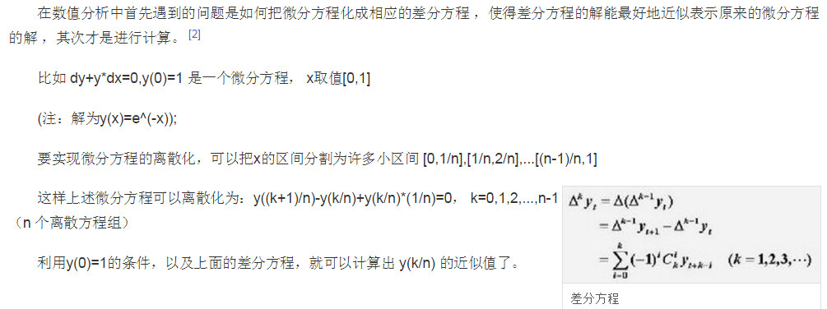

Slide 8
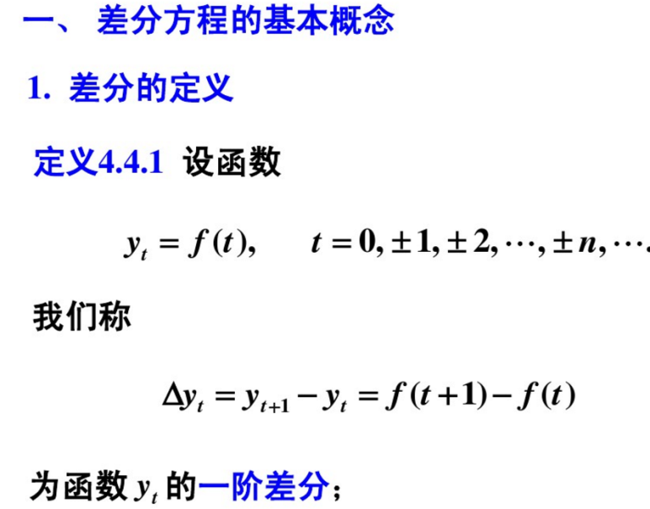
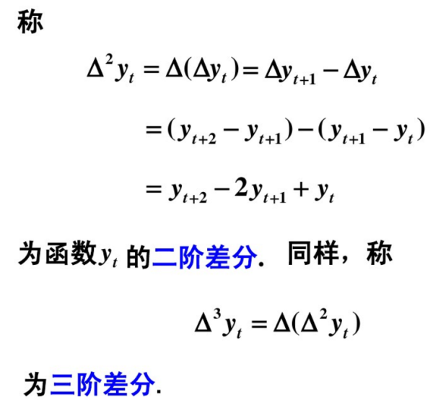
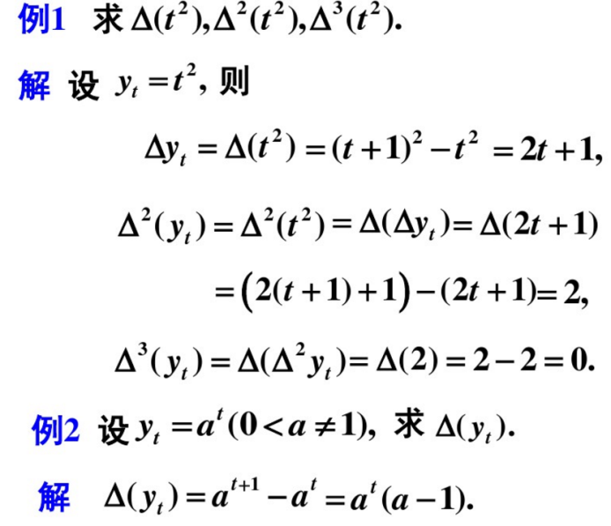
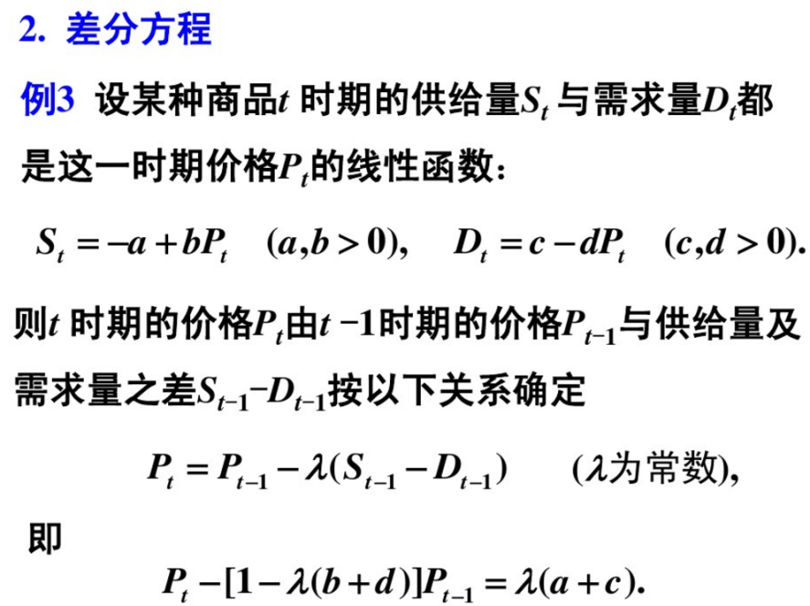

Slide 9
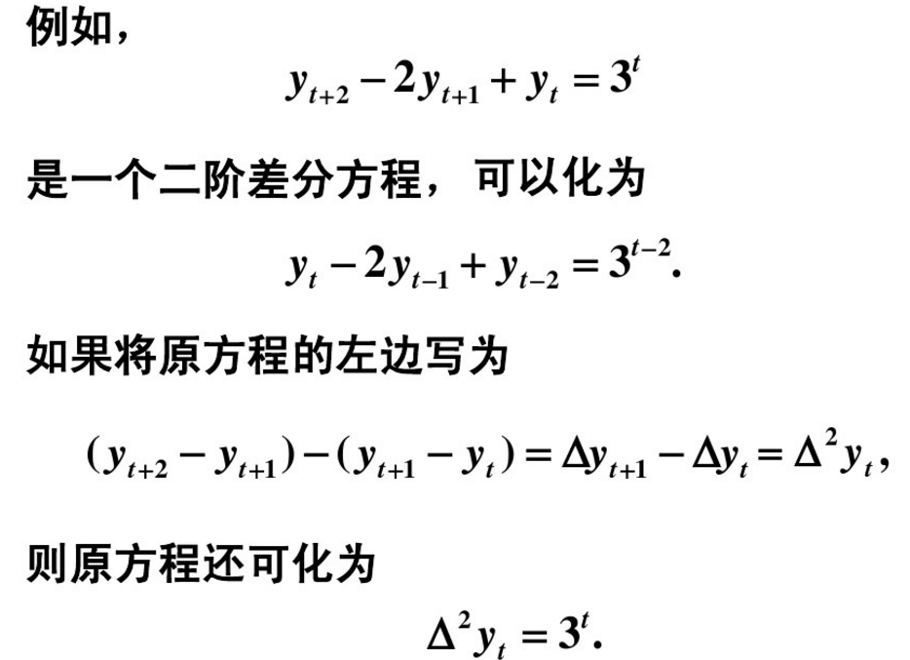
http://wenku.baidu.com/view/ab4d16d6b14e852458fb57a4.html

Slide 10
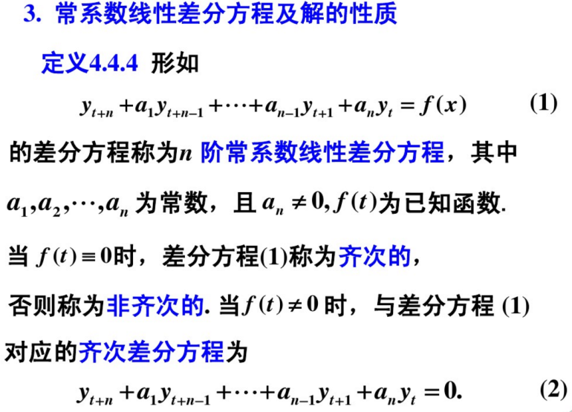
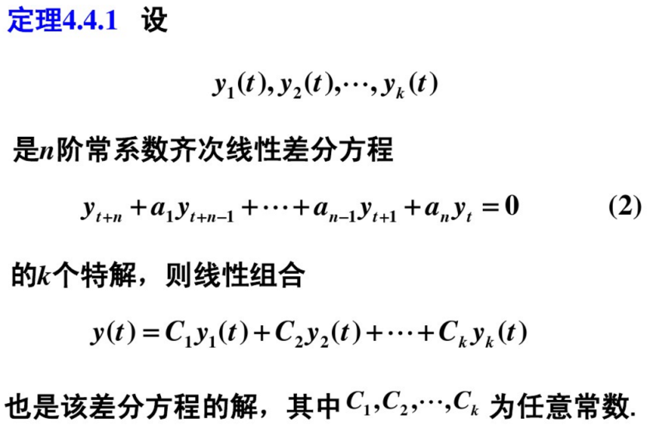
http://wenku.baidu.com/view/ab4d16d6b14e852458fb57a4.html

Slide 11
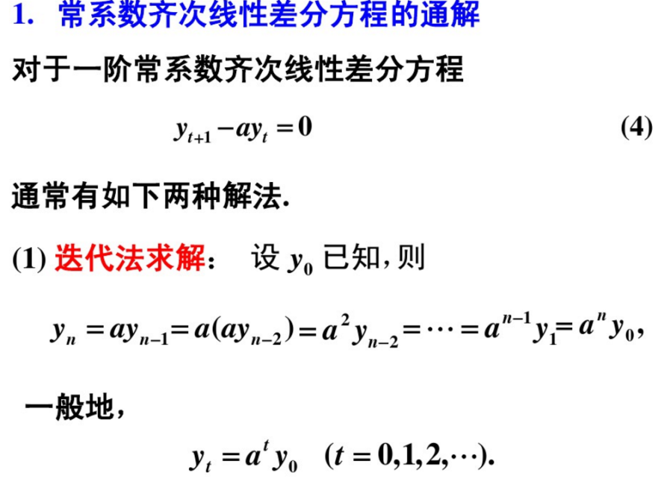
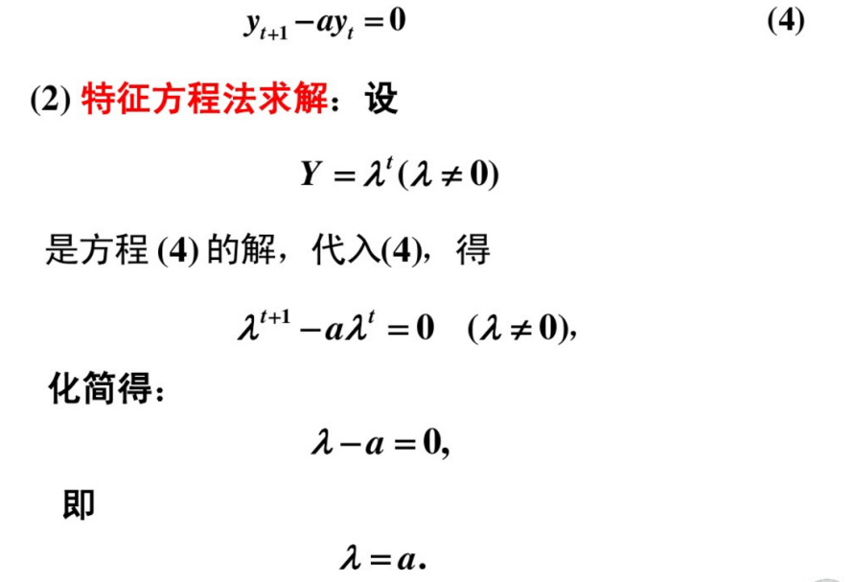
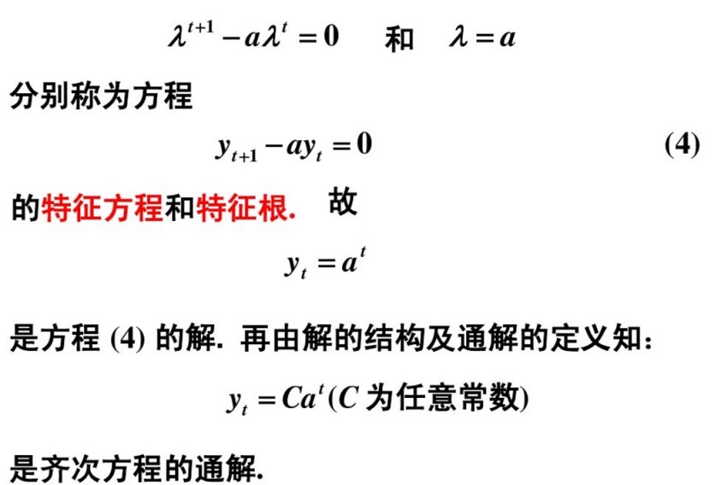
http://wenku.baidu.com/view/ab4d16d6b14e852458fb57a4.html

Slide 13
怎么通俗地介绍拉普拉斯变化、傅里叶变化和 z 变换？
2.傅里叶变换为什么好用在于很多计算在傅里叶变换之后变得简单了。比如积分，微分，成了乘法和除法。也因此，在数学里面，这本身就是一种解微分方程的方法。但是，它有个缺陷，收敛的条件很苛刻，这样有的系统没法进行傅里叶变换。拉普拉斯就狠了，都能变（但在某个范围内成立，且这个范围很重要，表达式相同，范围不同可能意味着不同系统），这意味着，那些通过傅里叶变换变换获得的简单，对于大多数系统都能用了。
http://www.zhihujingxuan.com/9598.html

